Slide 1
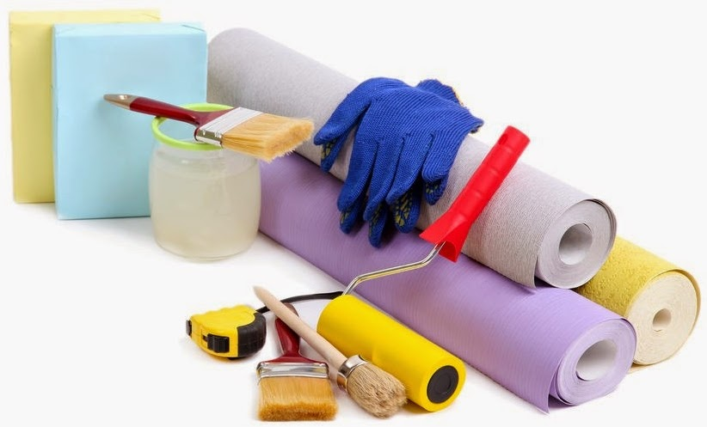
МОДУЛЬ - F. ОБОИ - ОПИСАНИЕ
Данный модуль выполняется на планшете размером 400х600мм.
Наклеить обои, как указанно на чертеже
Оклейка обоев ведётся от «стартовой линии»
Рапорт на обоях должен совпадать.
Необходимо выполнить подрезку обоев как указанно на чертеже

Slide 2
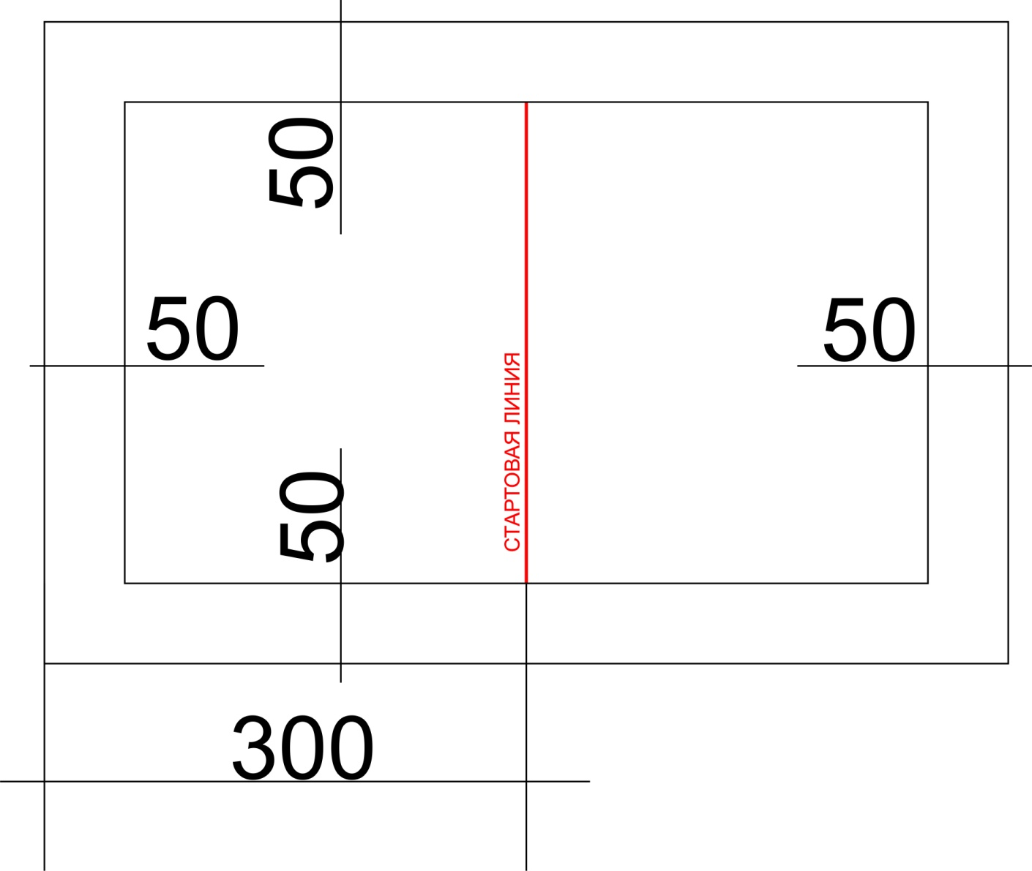
ОБОИ

Slide 3
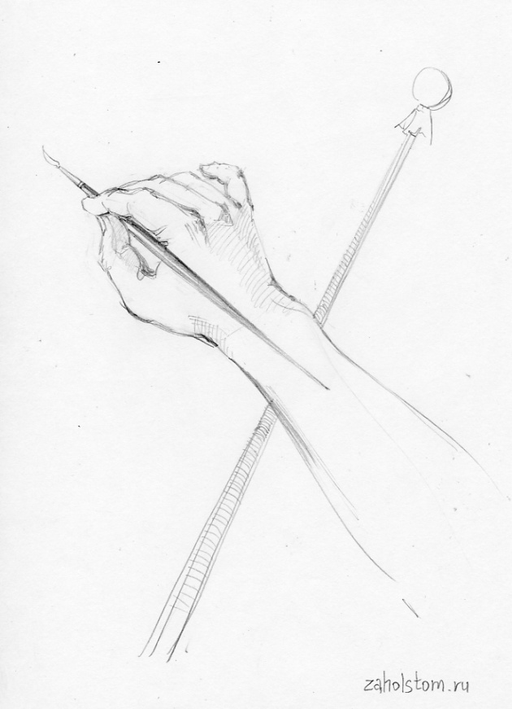
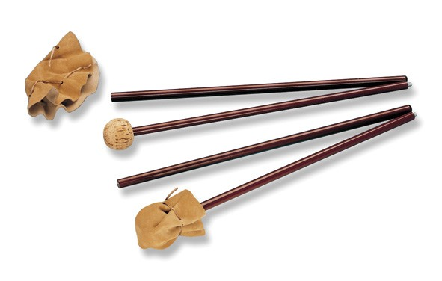
МОДУЛЬ - C. ЖЁСТКАЯ ФРЕСКА ОПИСАНИЕ
Данный модуль выполняется на планшете размером 400х600мм .
Построение жёсткой фрески выполняется от руки без использования липкой ленты и других приспособлений. Можно использовать кисть, валик, муштабель, линейку с порогом больше 4мм.
Запрещено использование маркера только карандаш. Жесткая фреска должна быть окрашена в соответствии чертежу.

Slide 4
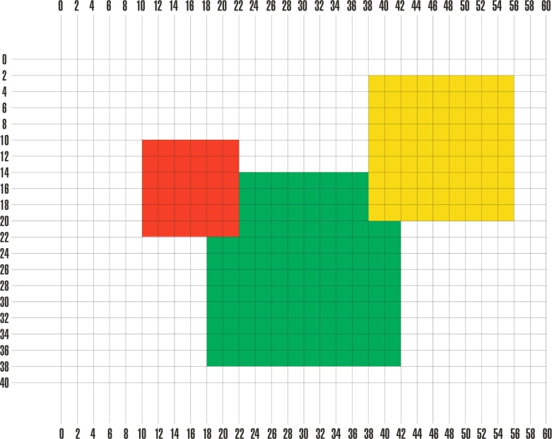
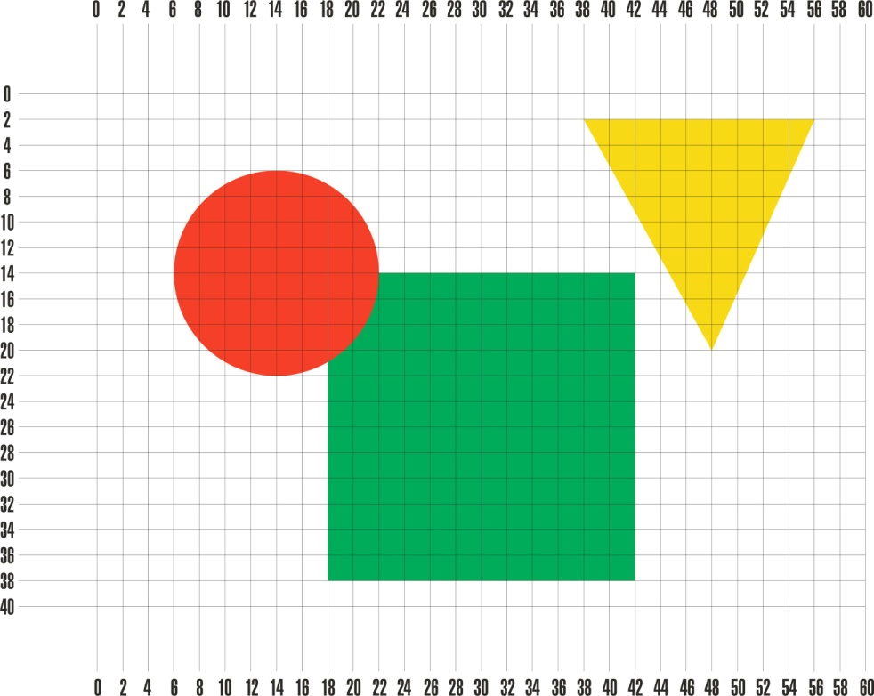
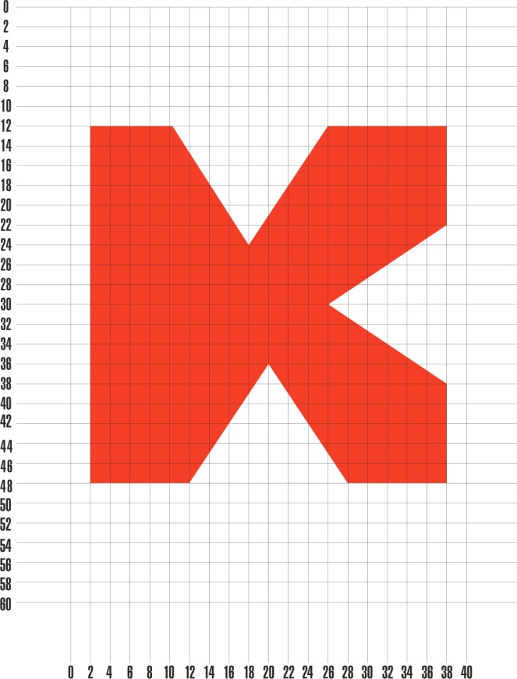
ЖЁСТКАЯ ФРЕСКА - Варианты

Slide 5
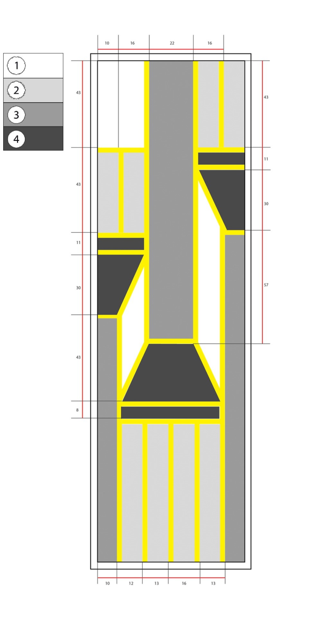
МОДУЛЬ - D. ФРЕСКА НА СКОРОСТЬ - ОПИСАНИЕ
Планшет должен быть подготовлен, покрашен подложкой нужного цвета фрески.
Данный модуль выполняется на планшете размером 400х600мм.
Выполнить построение чертежа от центра планшета используя малярную ленту. Окрасить согласно представленному чертежу.
После выполнения задания необходимо удалить малярную ленту со всей рабочей поверхности, только после этого будет считаться ,что задание выполнено.

Slide 6
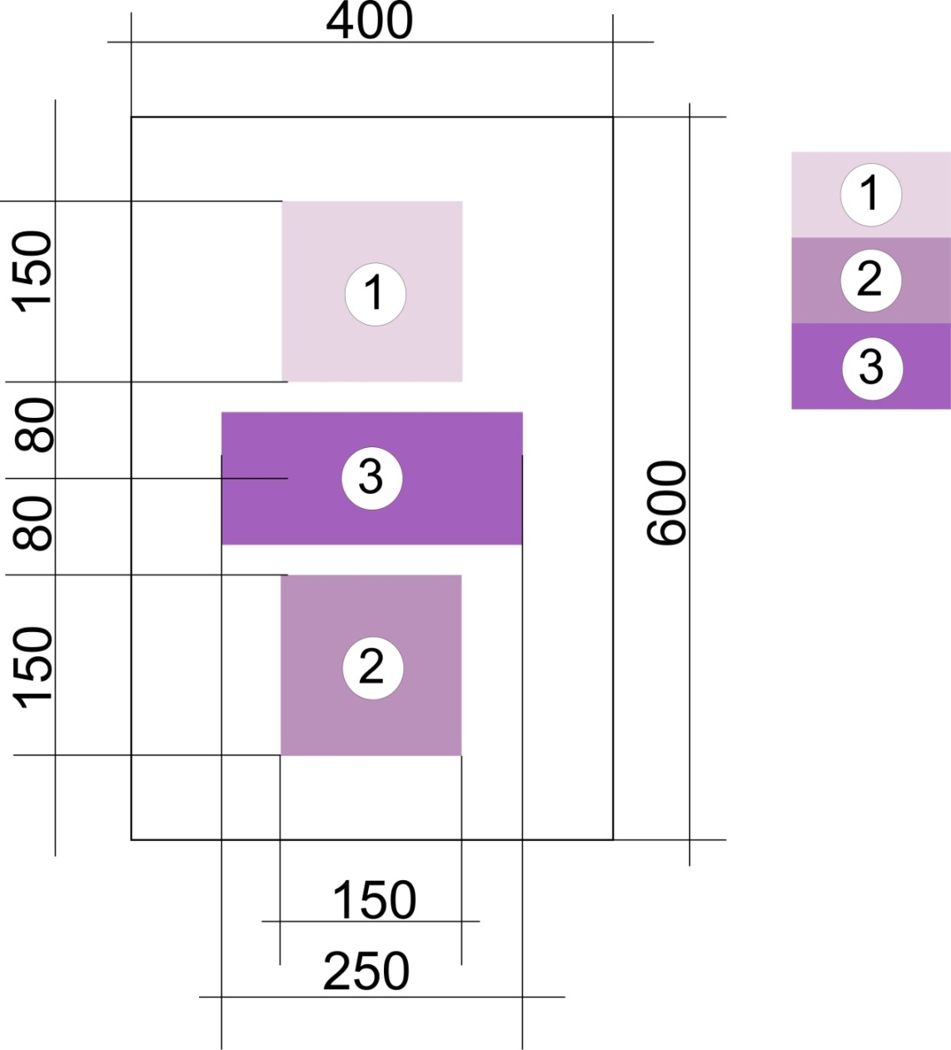
ФРЕСКА НА СКОРОСТЬ

Slide 7
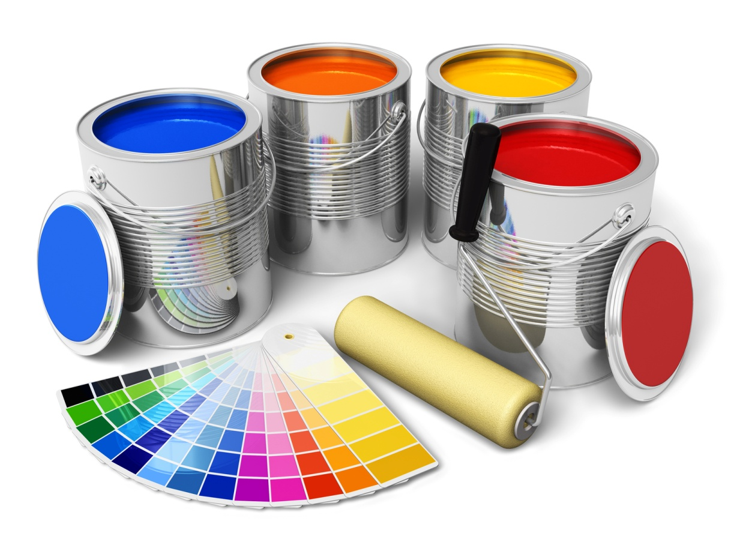
Данный модуль выполняется на планшетах размером 200х300мм .
Первый планшет представляется тренером со светлым и темным цветом, согласно которым необходимо заколеровать данные цвета. По окончанию подбора цвета, необходимо нанести подобранные цвета на данный планшет, не снимая малярную ленту с планшета.
На втором планшете необходимо выполнить градацию (растяжку, гармонию) цвета.
МОДУЛЬ - E. КОЛОРИСТИКА - ОПИСАНИЕ

Slide 8
КОЛОРИСТИКА

